Slide 1





Daniel
Coloque a foto da persona aqui
‘Não me sinto confortável em falar sobre meus problemas com qualquer pessoa’
Palavras-chave
O que fazer
Produtividade
Tomadas de decisão
Racionalidade
Preconceito
Família
Free trials para mostrar a qualidade e impacto do nosso produto
Aproximá-lo de pessoas que pensam parecido
Comportamento
O que não fazer
Não acredita que terapia online funcione
Controla os gastos meticulosamente
Não gosta de se abrir com desconhecidos
Estresse
Aproximá-lo de pessoas completamente diferentes
Tentar atraí-lo com anúncios não direcionados

Slide 2
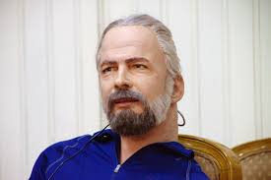
Carlinhos
Coloque a foto da persona aqui
‘Quero ter meu próprio negócio.’
Palavras-chave
O que fazer
Tempo livre
Lazer
Interessado em psicologia
Marketing direto
Atraí-lo para as funções premium
Aproximá-lo de pessoas que já passaram pelos mesmos problemas
Comportamento
O que não fazer
Falta de motivação
Independente
Inteligente
Quer ser ajudado
Depressão leve
Aproximá-lo de jovens e adolescentes
Aproximá-lo de pessoas ainda mais depressivas

Slide 3

Rafaela
Coloque a foto da persona aqui
‘uma frase típica que ele/a fala’
Palavras-chave
O que fazer
Redes Sociais
Amizades
Empatia
Arte
Livros
Aproximá-la de pessoas que consigam acalmá-la
Construção de laços de amizade verdadeiros e duradouros
Mostrar a vantagem de conversar com um profissional
Comportamento
O que não fazer
Problemas de produtividade
Ansiedade
Problemas financeiros
Gosta de literatura
Apaixonada por arte
Aproximá-la de pessoas completamente racionais e cheias de problema
Mostrar muitos anúncios
Viciá-la no aplicativo

Slide 4
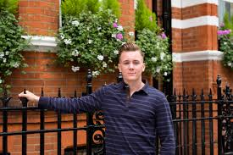
Gabriel
Coloque a foto da persona aqui
‘Não preciso trabalhar’
Palavras-chave
O que fazer
Ociosidade
Festas
Destilados
Trazer desafios diários para ocupar seu tempo
Planejar uma rotina
Incentivo a meditação
Aproximá-lo de pessoas que podem dar dicas de relacionamento
Comportamento
O que não fazer
Toma muito café
Não faz atividade física
Fica em casa o dia todo
Problemas no relacionamento
Aproximá-lo de pessoas sem motivação
Incentivar seu estilo de vida

Slide 5
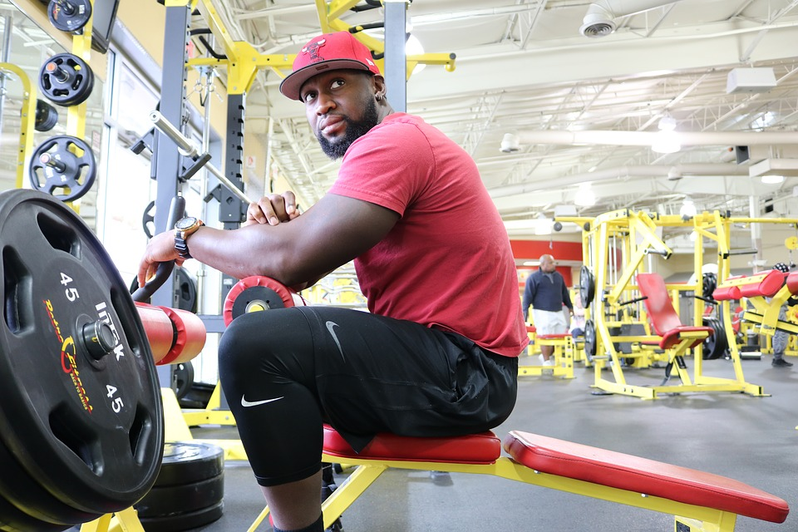
Paulo
Coloque a foto da persona aqui
‘Quero melhorar como pessoa’
Palavras-chave
O que fazer
Academia
Senso de progresso
Atividades físicas
Mostrar que existem pessoas que se preocupam com ele
Mostrar que ele é importante
Aumentar sua autoestima
Aproximá-lo de pessoas que querem o bem
Comportamento
O que não fazer
Anti-social
Não tem dinheiro para gastar com terapia
Depressão leve e transitória
Poucos amigos
Não tem suporte da família
Trazer muitos anúncios
Forçá-lo a pagar pelas funções premium sendo que ele não tem condições financeiras de pagar

Slide 6

Gabriela
Coloque a foto da persona aqui
‘Sinto que sou diferente de todos da minha escola’
Palavras-chave
O que fazer
Estudar
Ler
Bullying
Viagens
Aproximá-la de pessoas da sua idade
Aumentar sua autoestima
Comportamento
O que não fazer
Ansiedade
Inteligente
Não tem renda própria
Insegurança
Aproximá-la de pessoas que não passaram pelo que ela passou

Slide 7

Bruno
Coloque a foto da persona aqui
‘Não consigo prestar atenção nas aulas’
Palavras-chave
O que fazer
Videogames
Senso de progresso
Tempo livre
Lazer
Aproximá-lo terapeuta qualificado
Mostrar os benefício dos desafios diários ao longo do tempo
Aproximá-lo de jovens estudiosos
Comportamento
O que não fazer
Déficit de atenção
Os pais querem que ele faça terapia
Falta motivação para estudar
Vergonha de que descubram que ele usa o app
Aproximá-lo de jovens viciados em videogame
Mostrar a todos que ele usa app

Slide 8

Paula
Coloque a foto da persona aqui
‘Ajudar pessoas me faz me sentir melhor’
Palavras-chave
O que fazer
Empatia
Ajudar o outro
Amizades duradouras
Point 4
Aproximá-las de pessoas da sua idade
Mostrar os benefícios dos desafios diários
Comportamento
O que não fazer
Inteligente
Dedicada
Fazer o bem
Aproximá-la de pessoas mais velhas e com problemas que ela não entenderia
Convencê-la a usar as funções premium de terapia profissional

Slide 9

Fernando
Coloque a foto da persona aqui
‘Sinto que já muito e consigo ajudar as pessoas’
Palavras-chave
O que fazer
Bem-sucedido
Ajudar o próximo
Compartilhar experiências
Aproximá-lo de pessoas com problemas pelos quais ele já passou
Mostrar os benefícios dos desafios diários
Comportamento
O que não fazer
Motivado
Focado
Vida equilibrada
Família tradicional
Aproximá-lo de pessoas com problemas graves
Convencê-lo a usar as funções premium de terapia profissional

